Slide 1
Chagall
Le peintre des couleurs!

Slide 2
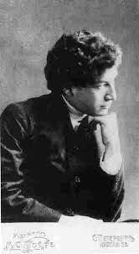
début du XXe siècle…
Je suis une
licorne avec des pouvoirs magiques et du poil aux pattes!

Slide 3

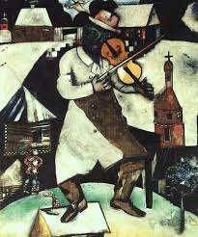
1910

Slide 4

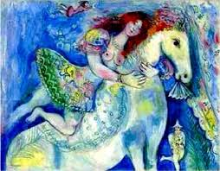
1920

Slide 5

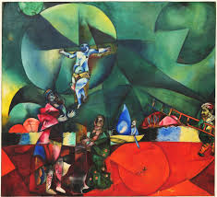
1930

Slide 6

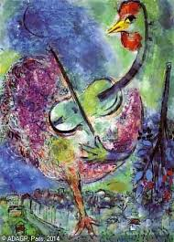
1940

Slide 7

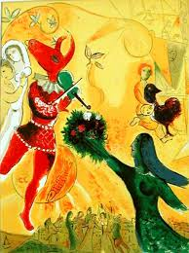
1950

Slide 8
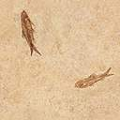
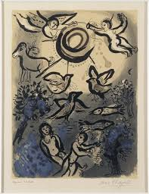
1960

Slide 9
Marc Chagall et son siècle!
Marc Chagall a couvert tout le XXe siècle
Par ce diaporama, on peut voir l’Histoire se dérouler sous nos yeux…

